Slide 1
6 класс
Текст. Средства связи между предложениями в тексте
Вы углубите знания о средствах связи между предложениями в тексте, научитесь находить и использовать различные средства связи предложений в тексте.
Тема речевого общения: «Выдающиеся люди».

Slide 2
Прочитайте пословицу. Как вы её понимаете?
Самая трудная борьба - самого себя побороть.
Удавалось ли вам когда-нибудь самого себя побороть?
Расскажите об этом.

Slide 3
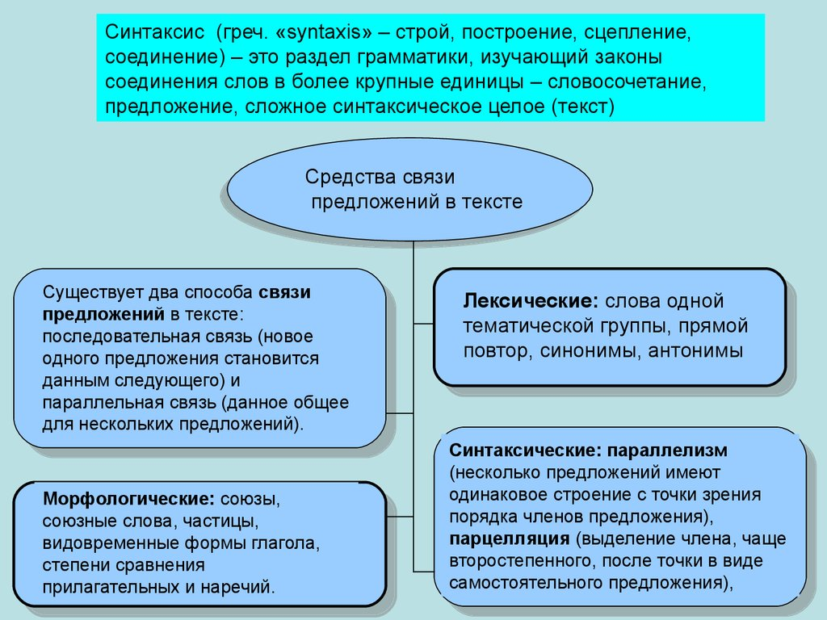

Slide 4
Вы уже знаете, что в тексте предложения связаны по смыслу и грамматически. Рассмотрите. Какие средства связи предложений в тексте вы учили в 5-м классе? О каких вы узнаёте впервые?
Лексические:
1. Слова одной тематической группы
Зима в этих краях бывает суровой и долгой. Морозы достигают 60 градусов. Снег лежит до июня. И ещё в апреле случаются метели.
2. Повторяющиеся или однокоренные слова
Мы долго обсуждали прочитанную книгу. В этой книге было то, чего мы ждали. И наши ожидания оказались не напрасными.
3. Описательные обороты
И вдруг мы увидели радугу. Это разноцветное коромысло раскинулось на полнеба.

Slide 5
4. Синонимы и антонимы
Недруг поддакивает. Друг спорит.
5. Слова и словосочетания со значением логических связей предложений: вот почему, итак, поэтому, из-за этого, подведём итог, в заключение, для того чтобы и т.п.
Морская вода содержит много соли. Вот почему она не пригодна для приготовления пищи.
Морфологические:
1. Использование местоимений вместо слов из предшествующих предложений
Язык не передаётся человеку по наследству. Он развивается лишь в процессе общения.
2. Союзы, союзные слова и частицы в начале предложений
Пришла долгожданная весна. И появилось радостное предчувствие чего-то хорошего.

Slide 6
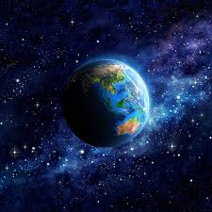
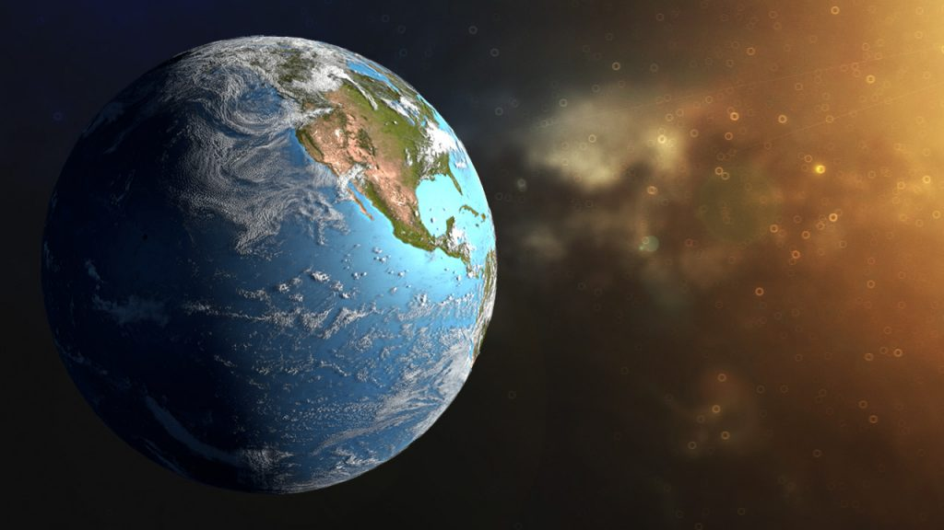
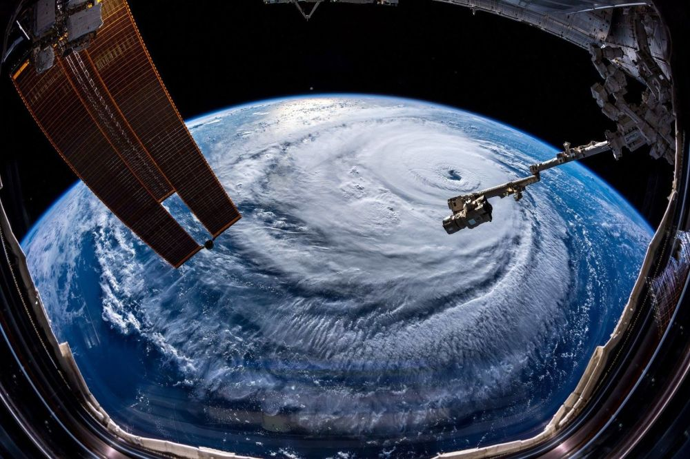
Синтаксические:
Использование вопросительных предложений.
Можно ли забыть землю, на которой ты вырос?
2. Использование неполных предложений.
Знаете, о чём я мечтаю? О дальних странствиях, о встречах с неизведанным.

Slide 7
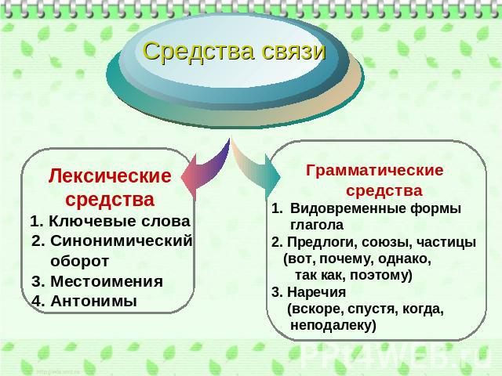

Slide 8
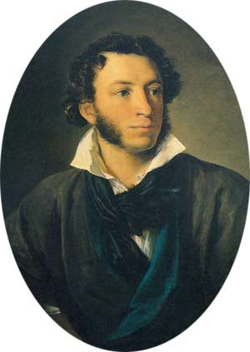
Прочитайте текст. С чем сравнивает творчество
А. Пушкина русский писатель В. Белов?
У Пушкина есть стихи буквально на все случаи жизни. Но к нему привыкаешь, как к воздуху, ещё в раннем детстве и потом долго как бы не замечаешь его. Да и кто замечал чистый целебный воздух до того, пока не дохнул вонючей и тяжкой горечи? И только в зрелые годы начинаешь понимать всю глубину пушкинского слова. И тогда, если ты нашёл время вновь спокойно полистать Пушкина, приходят тысячи запоздалых открытий. По В. Белову
Что вы знаете о Пушкине и какие его произведения читали? Какие средства связи предложений (лексические, морфологические, синтаксические) используются в данном тексте?

Slide 9
Расположите предложения в нужном порядке. Запишите получившийся текст. Подчеркните те средства, которые служат для связи предложений
(1) А в детстве Демосфен был косноязычным.
(2) В Древней Греции жил выдающийся оратор по имени Демосфен.
(3) И он сам настойчиво занялся исправлением своей речи.
(4) Его речи играли большую роль в жизни его народа.
(5) Но мальчику очень хотелось стать оратором, а врачей-логопедов тогда ещё не было.

Slide 10
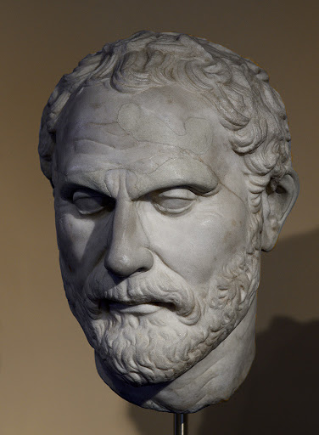
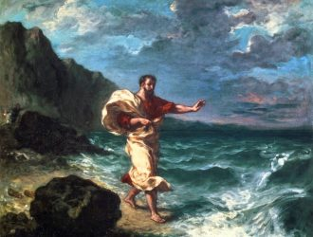
Для любознательных
Косноязычный - имеющий невнятное, неправильное произношение.
От природы Демосфен был косноязычен, имел слабый голос, короткое дыхание, привычку подёргивать плечом. Но настойчивостью и энергией он победил все эти недостатки. Он учился ясно произносить слова, набирая в рот черепки и камешки, произнося речи на берегу моря, при шуме волн, заменявших шум толпы; упражнялся в мимике перед зеркалом, причём спускавшийся с потолка меч колол его всякий раз, когда он, по привычке, приподнимал плечо. Из энциклопедии

Slide 11
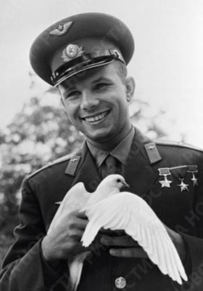
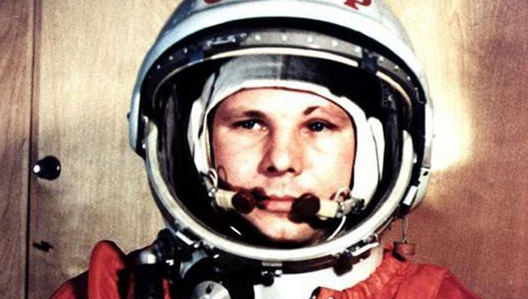
Спишите текст, раскрывая скобки и вставляя пропущенные буквы и подходящие по смыслу средства связи предложений из справки.
Юрий Гагарин не был подростком из тех, которые живут в собственном выдуманном мире. ... он был слишком подвижным и жизнерадостным. ... когда он увидел небо с высоты птичьего полёта, сер(?)це юноши дрогнуло. ... он писал, что у него появилась новая болезнь, которой нет названия в мед...цине, - неудерж..мая тяга в космос. ... чтения трудов Циолковского Юрий Гагарин записался в аэроклуб и стал упорно и..ти к своей мечте.
Справка. Но; для этого; потом; после.

Slide 12
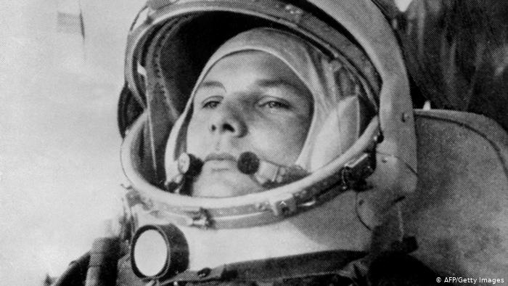
Что вам известно о Юрии Гагарине?
Используя иллюстрацию, допишите два-три предложения так, чтобы получилось продолжение основной темы текста (когда исполнилась мечта Гагарина; как это произошло и др.)
Что общего в характерах Демосфена и Гагарина, людей, живших в разные эпохи, вы можете отметить?

Slide 13

Домашнее задание
Спишите текст, расставляя предложения в нужной последовательности. Подчеркните средства связи предложений.
(1) Уроки вёл живо, демонстрировал интереснейшие опыты. (2) Константин Эдуардович Циолковский преподавал физику и математику в гимназии. (3) Однако часто случалось, что в классе во время занятий учитель вдруг замолкал, долго смотрел в окно и как будто совершенно забывал об учениках. (4) Учителем он был увлекающимся и добрым. (5) Они понимали его. (6) Дети прощали это любимому учителю. Из журнала

Slide 14
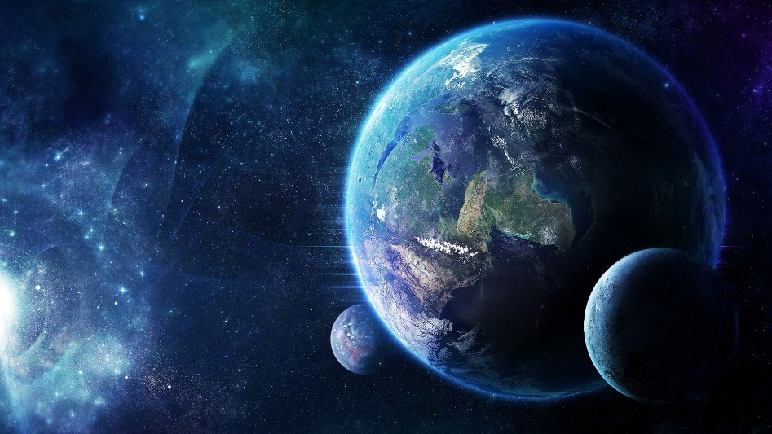
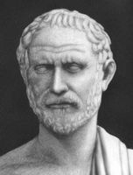
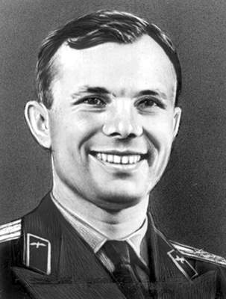
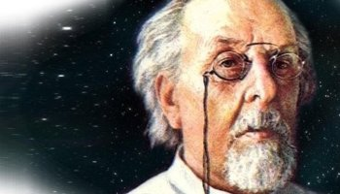
По учебнику:
Полякова Т.М. Русский язык (2-й год обуч.) для общеобразоват. учебн. заведений с обуч. на укр. яз. : учеб, для 6-го кл. общеобразоват. учебн. заведений / Т.М. Полякова, Е.И. Самонова, А.Н. Приймак. — 2-е изд. — Киев : Генеза, 2017. — 240 с.

